Slide 1
Mamba
https://nanunzoey.tistory.com/entry/%EC%9D%B4%EB%AF%B8%EC%A7%80-%EC%9D%B8%EC%BD%94%EB%94%A9-%EB%94%94%EC%BD%94%EB%94%A9?category=958234
=> 이미지 인코딩과 디코딩 과정
https://mattmazur.com/2015/03/17/a-step-by-step-backpropagation-example/
=> 역전파 계산
https://ffighting.net/deep-learning-basic/%EB%94%A5%EB%9F%AC%EB%8B%9D-%ED%95%B5%EC%8B%AC-%EA%B0%9C%EB%85%90/backpropagation/
=> 역전파 이점
https://ffighting.net/deep-learning-paper-review/diffusion-model/diffusion-model-basic/
=> 디퓨전 모델
------------------------------------
Mamba
https://minyoungxi.tistory.com/118?category=1117064
- mamba 논문
https://minyoungxi.tistory.com/120?category=1117064
- SSS에 대해 설명하면서, 트랜스포머의 단점을 말함 참고하여 작성
https://taewan2002.medium.com/mamba-%EC%83%88%EB%A1%9C%EC%9A%B4-%EC%95%84%ED%82%A4%ED%85%8D%EC%B2%98%EC%9D%98-%EB%93%B1%EC%9E%A5-d315f764ea16
- mamba 논문 내용 정리
https://docs.google.com/presentation/d/1FswvobKe854DhW0bDanmO83ZpVuT3P8gxrELkV6twUE/edit#slide=id.g28aaf3ebb23_0_41
- mamba ppt
https://newsletter.maartengrootendorst.com/p/a-visual-guide-to-mamba-and-state
- 참고하면 좋음
https://minyoungxi.tistory.com/118
- 수식 설명( 자세히 작성함)
https://www.youtube.com/watch?v=g1AqUhP00Do
- State Space Models 내용(언어, 이미지 적용 예시)
https://www.youtube.com/watch?v=vrF3MtGwD0Y
- 수식 직관적으로 애니메이션화 이해하기 좋음
https://www.youtube.com/watch?v=N6Piou4oYx8&t=10s
- 수식 애니메이션..(mamba에 대한 시퀀스 정리 잘됨)
https://junia3.github.io/blog/lssl
- 블로그 전체 보기 좋은 개념들이 많음

Slide 2
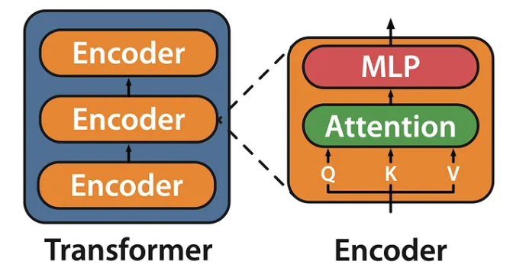
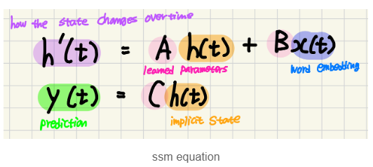
딥 시퀀스 모델
순차적인 데이터를 처리하고 분석하는데 특화된 딥러닝 모델, 일반적으로 자연어, 음성, 시계열 예측 등 다양한 분야 활용
RNN, CNN, Transformer 등 대표적인 딥 시퀀스 모델 RNN은 순차 데이터 처리에 효과적이지만 학습 속도 느림 Transformer는 장거리 의존성을 모델링하는데 뛰어나지만 계산 비용 많이듦
딥 시퀀스 모델의 문제점은 범용성, 계산 효율성, 장거리 의존성
트랜스포머
현재 가장 많이 사용되는 모델
트랜스포머는 attention 기법을 통해 일반적으로 장거리 종속성 개선했지만, 긴 텍스트와 같은 맥락에서 확장이 안되는 문제있음 => self-attention 때문에 입력 시퀀스의 모든 토큰 쌍이 상호작용 을 계산해야한다. 따라서, 입력 시퀀스가 길어질수록 연산량과 메 모리 살용량이 증가됨.
State Space Models(SSM)
1차원 input을 입력 받아 매핑 후 1차원으로 출력 보냄
SSM은 긴 시퀀스 효율적으로 모델링하며, 트랜스포머와 달리 메모리 계산 자원을 덜 소모
병렬화 가능한 훈련(Convolution을 활용하여 RNN 단점 극복)
빠른 추론(RNN 장점) 가능
100만 토큰 이상 처리할 수 있으면 트랜스포머와 성능 비슷
Notes:
https://taewan2002.medium.com/sequence-modeling-with-state-space-models-a621249c9489

Slide 3
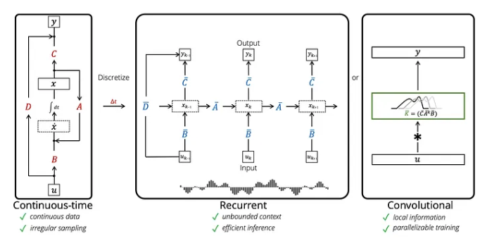
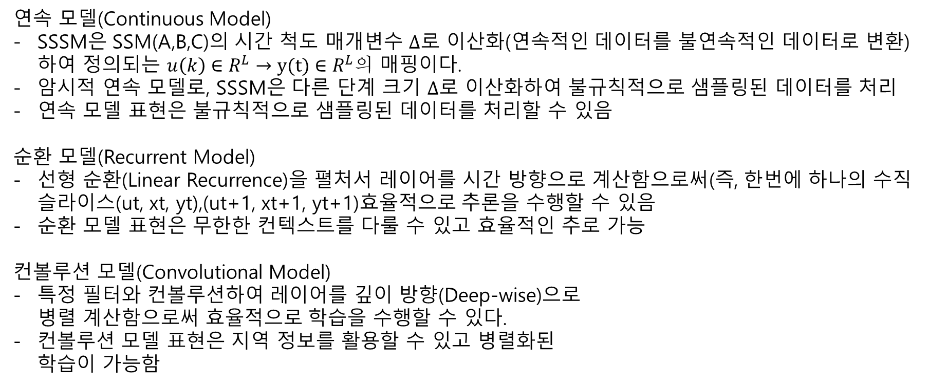
연속 모델(Continuous Model)
SSSM은 SSM(A,B,C)의 시간 척도 매개변수 $∆로$ 이산화(연속적인 데이터를 불연속적인 데이터로 변환)하여 정의되는 $u\left(k\right)∈R^{L}→y(t)∈R^{L}의$ 매핑이다.
암시적 연속 모델로, SSSM은 다른 단계 크기 $∆로$ 이산화하여 불규칙적으로 샘플링된 데이터를 처리
연속 모델 표현은 불규칙적으로 샘플링된 데이터를 처리할 수 있음
순환 모델(Recurrent Model)
선형 순환(Linear Recurrence)을 펼처서 레이어를 시간 방향으로 계산함으로써(즉, 한번에 하나의 수직 슬라이스(ut, xt, yt),(ut+1, xt+1, yt+1)효율적으로 추론을 수행할 수 있음
순환 모델 표현은 무한한 컨텍스트를 다룰 수 있고 효율적인 추로 가능
컨볼루션 모델(Convolutional Model)
특정 필터와 컨볼루션하여 레이어를 깊이 방향(Deep-wise)으로 병렬 계산함으로써 효율적으로 학습을 수행할 수 있다.
컨볼루션 모델 표현은 지역 정보를 활용할 수 있고 병렬화된 학습이 가능함
Notes:
https://taewan2002.medium.com/sequence-modeling-with-state-space-models-a621249c9489

Slide 4
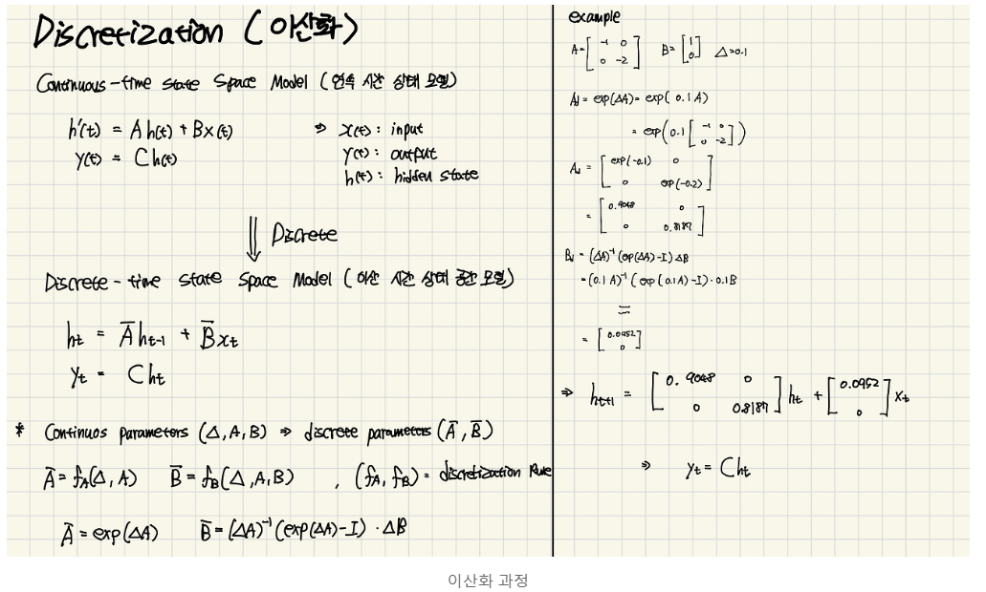

Slide 5
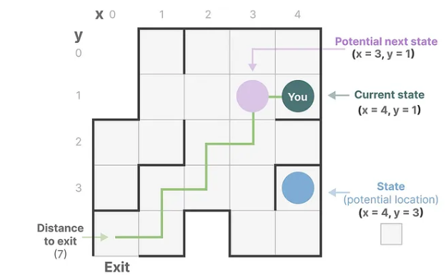
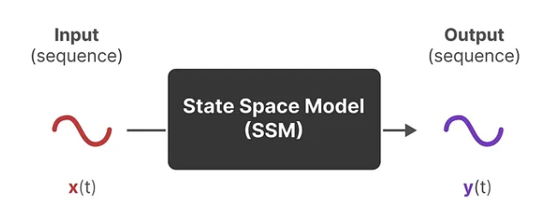
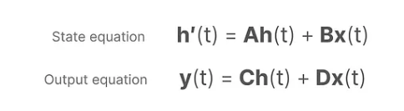
State Space Models
SSM 모델은 1960년 칼만 필터부터 시작하여 과학분야에 광범위하게 사용
MAMBA에서 사용할 SSM 모델은 기존의 방식과 다름
SSM은 현재의(?)상태들을 정의하여 문제를 수학적으로 표현하는 방법
따라서, 상태공간은 시스템을 완전히 설명하는 최소한의 변수
아래 예시 그림처럼, 각 지점은 미로에서의 고유한 위치를 나타내며, 출구까지 얼마나 떨어져 있는지와 같은 구체적인 세부사항을 포함한다.
시간 t에서 SSM은 입력시퀀스, 잠재 상태 표현, 예측된 출력 시퀀스로 이루어져있다. 입력 시퀀스는 x(t)로 미로에서 왼쪽으로, 아래로 움직이는 것을 뜻함. 잠재 상태 표현은 h(t)로 출구까지의 거리와 x/y 좌표 출력 시퀀스는 y(t)로 출구에 더 빨리 도달하기 위해 왼쪽으로 이동
하지만, 한번에 왼쪽으로 이동하는 것과 같은 이산 시퀀스를 사용하는 대신 연속 시퀀스를 입력으로 받아 출력 시퀀스를 예측한다.
Notes:
https://newsletter.maartengrootendorst.com/p/a-visual-guide-to-mamba-and-state 이거 보고 수정

Slide 6
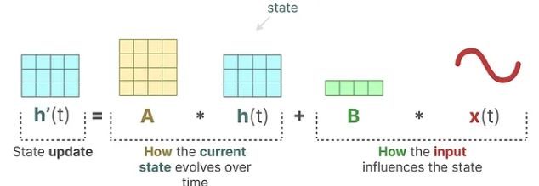
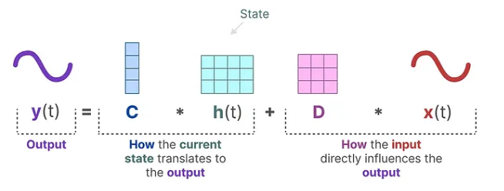
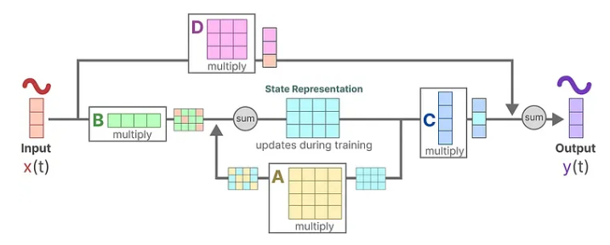
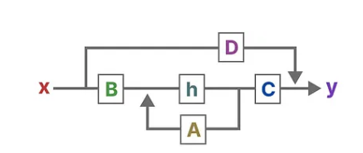
State Space Models
SSM은 동적 시스템으로 시간 t에서의 상태를 통해 두 방정식으로예측될 수 있다.
수식을 해석하면 상태방정식은 상태가 어떻게 변하는지(행렬 A)와 입력이 상태에 어떻게 영향을 미치는지(행렬 B)를 설명한다.
출력방정식은 상태가 어떻게 출력으로 변환되는지(행렬C)와 입력이 출력에 어떻게 영향을 미치는지(행렬 D)를 설명
이러한 두 방정식을 시각화 하면 다음과 같다.
상태 방정식과 출력방정식을 단계별로 자세히 보면 다음과 같이 표현할 수 있다.
행렬 D를 사용하여 입력에서 출력으로 직접 신호를 제공할 수 있다.
이는 스킵 커넥션이라고 불린다. SSM은 종종 D 없이 아래만을 사용함

Slide 7
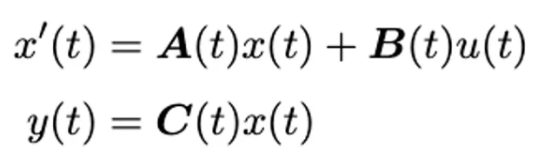
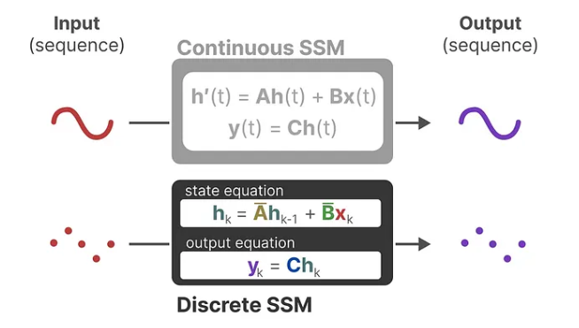
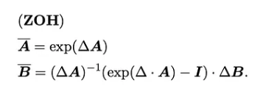
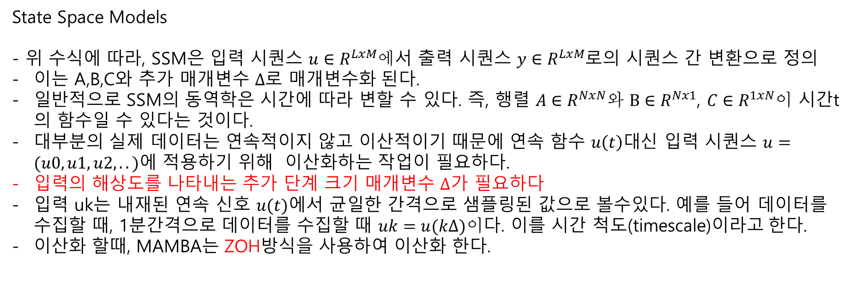
State Space Models
- 위 수식에 따라, SSM은 입력 시퀀스 $u∈R^{LxM}에$서 출력 시퀀스 $y∈R^{LxM}$로의 시퀀스 간 변환으로 정의
이는 A,B,C와 추가 매개변수 $∆$로 매개변수화 된다.
일반적으로 SSM의 동역학은 시간에 따라 변할 수 있다. 즉, 행렬 $A∈R^{NxN}와$ $B∈R^{Nx1}$, $C∈R^{1xN}이$ 시간t의 함수일 수 있다는 것이다.
대부분의 실제 데이터는 연속적이지 않고 이산적이기 때문에 연속 함수 $u\left(t\right)대$신 입력 시퀀스 $u=(u0,u1,u2,..)에$ 적용하기 위해 이산화하는 작업이 필요하다.
입력의 해상도를 나타내는 추가 단계 크기 매개변수 $∆가$ 필요하다
입력 uk는 내재된 연속 신호 $u(t)에서$ 균일한 간격으로 샘플링된 값으로 볼수있다. 예를 들어 데이터를 수집할 때, 1분간격으로 데이터를 수집할 때 $uk=u(k∆)이$다. 이를 시간 척도(timescale)이라고 한다.
이산화 할때, MAMBA는 ZOH방식을 사용하여 이산화 한다.

Slide 8
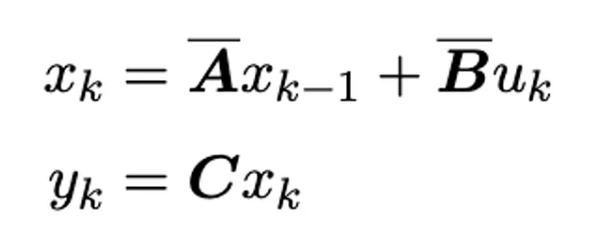
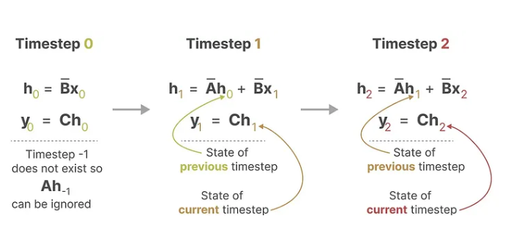
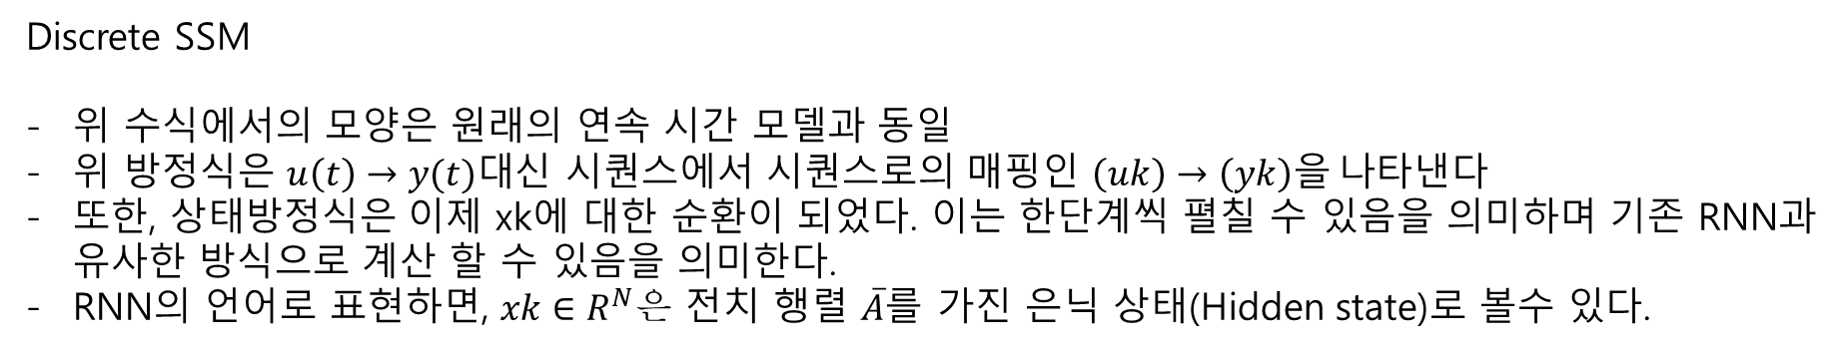
Discrete SSM
위 수식에서의 모양은 원래의 연속 시간 모델과 동일
위 방정식은 $u\left(t\right)→y(t)대$신 시퀀스에서 시퀀스로의 매핑인 $\left(uk\right)→\left(yk\right)을 나$타낸다
또한, 상태방정식은 이제 xk에 대한 순환이 되었다. 이는 한단계씩 펼칠 수 있음을 의미하며 기존 RNN과 유사한 방식으로 계산 할 수 있음을 의미한다.
RNN의 언어로 표현하면, $xk∈R^{N}은$ 전치 행렬 $\overline{A}를$ 가진 은닉 상태(Hidden state)로 볼수 있다.
이 구조는 이전 상태만 알고 있으면 되기 때문에 CNN이나 Transformer와 같은 모델과 달리,
시간 단계당 일정한 계산과 공간만 사용하면서 입력 시퀀스를 처리 할 수 있다.

Slide 9
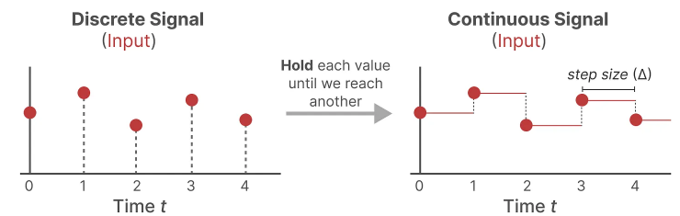
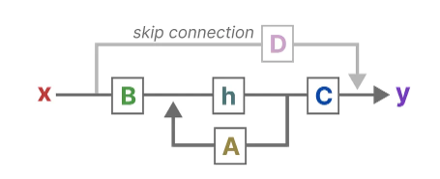
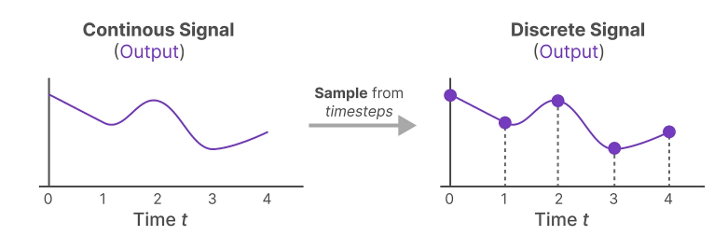
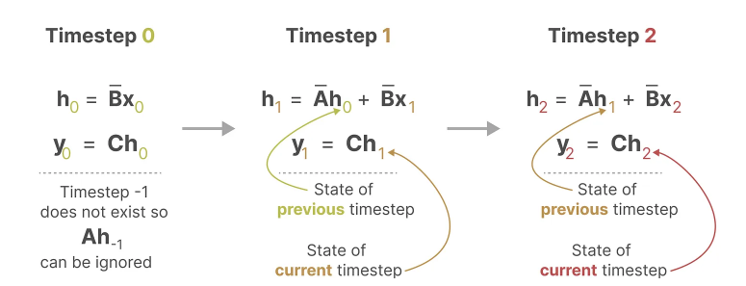
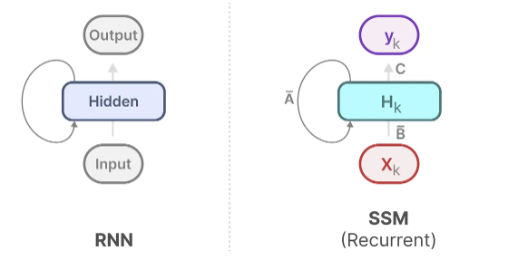
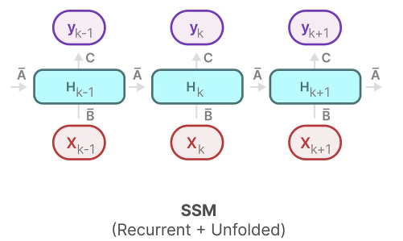
https://newsletter.maartengrootendorst.com/p/a-visual-guide-to-mamba-and-state
위 사이트 보고 정리
transformer 문제(train은 빠르나 inference 느림)
RNN문제(train, inference 빠르나 정확도 부족) - RNN에 상태공간방정식 활용 -> mamba
상태공간모델
연속 신호에서 이산신호 - 일반적으로 이산 입력이므로 모델을 이산화 - ZOH(Zero Ored Hold) 기법 적용 입력신호(이산 신호 -> 연속 신호) *확인해봐야함*
출력 신호는 연속 신호로 생성되며 이를 이산 신호로 변환하기 위해 샘플링 사용
SSM은 합성표현도 가능 - 필터를 사용
Notes:
https://taewan2002.medium.com/mamba-%EC%83%88%EB%A1%9C%EC%9A%B4-%EC%95%84%ED%82%A4%ED%85%8D%EC%B2%98%EC%9D%98-%EB%93%B1%EC%9E%A5-d315f764ea16

Slide 10
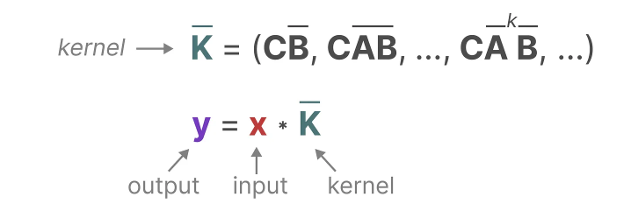
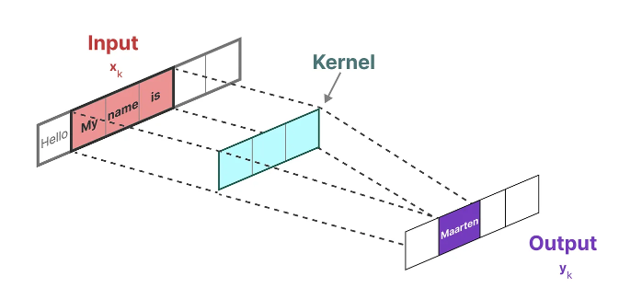
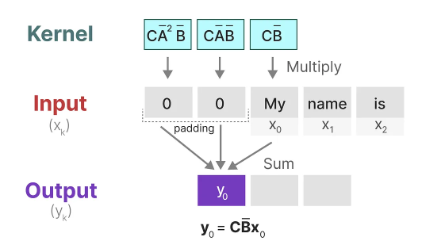
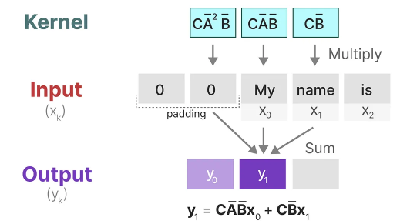
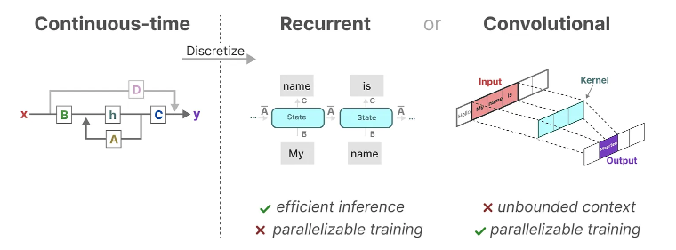
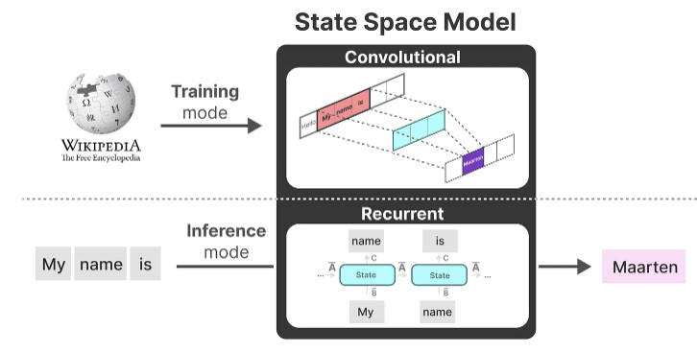
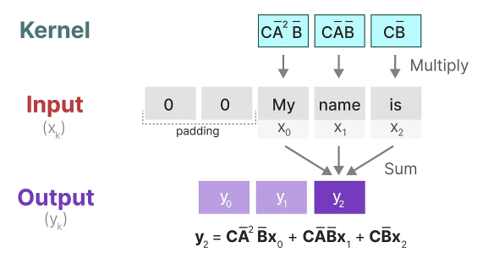
SSM 합성 표현
이미지가 아닌 텍스트를 다루므로 1차원적 관점 필요
합성곱과 마찬가지로 SSM 커널을 사용하여 각 토큰 세트 살펴보고 계산함
합성곱 신경망처럼 병렬로 학습할 수 있음 - 그러나, 고정된 커널 크기로 인해 RNN만큼 추론이 빠르고 무제한적이지 않다는 단점도 있음
세가지 표현
연속, 순환, 합성곱의 세가지 표현은 서로 다른 장단점이 존재
이 3가지 방법을 사용하여 학습 및 추론이 가능 - LSSL(Linear State-Space Layer)라고함 - 선형 시간 불변성(LTI)를 공유함 A,B,C가 모든단계에 고정 됨
Notes:
https://taewan2002.medium.com/mamba-%EC%83%88%EB%A1%9C%EC%9A%B4-%EC%95%84%ED%82%A4%ED%85%8D%EC%B2%98%EC%9D%98-%EB%93%B1%EC%9E%A5-d315f764ea16

Slide 11
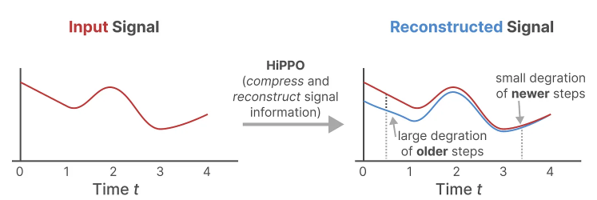
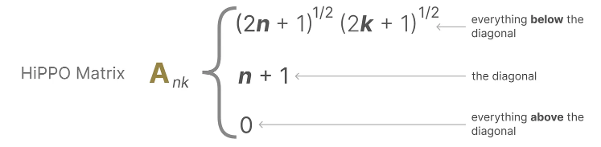
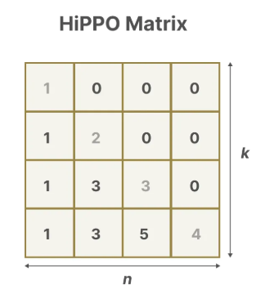
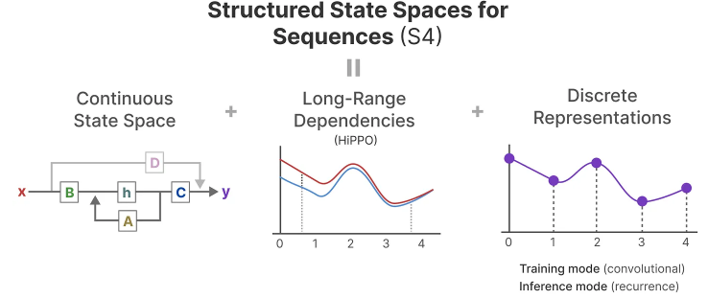
매트릭스 A의 중요성
큰 메모리(컨텍스트 크기)를 유지하는 방식은 어떻게 처리되는가? -> HIPPO사용
행렬 A를 사용하여 최근 토큰 잘 포착하고 이전 토큰 감소시키는 상태 표현을 구축
Hippo Matrix 행렬 A를 구축하는게 랜덤 행렬로 초기화 하는것보다 더 나음 => 이유 조사 - 이전 신호(초기 토큰)에 비해 새로운 신호(최근 토큰)를 더 정확하게 재구성 - HiPPO 행렬을 기반으로 긴 텍스트 시퀀스를 처리하고 메모리를 효율적으로 저장할 수 있음
수학적으로 르잘드르 다항식 계수를 추적하여 이전 모든 기록을 근사할 수 있음 => 이유 조사
HIPPO를 이전에 본 순환 및 합성 표현에 적용하여 장거리 종속성 처리 => SSM 클래스인 S4(Structured State Space for Sequnces) 탄생
S4는 상태 공간 모델, 장거리 종속성을 처리하기 위한 Hippo, 순환 및 합성 표현을 생성하기 위한 이산화로 구성
Notes:
https://taewan2002.medium.com/mamba-%EC%83%88%EB%A1%9C%EC%9A%B4-%EC%95%84%ED%82%A4%ED%85%8D%EC%B2%98%EC%9D%98-%EB%93%B1%EC%9E%A5-d315f764ea16

Slide 12
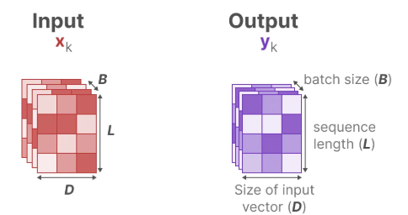
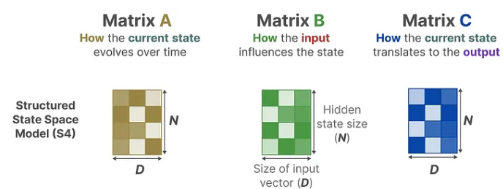
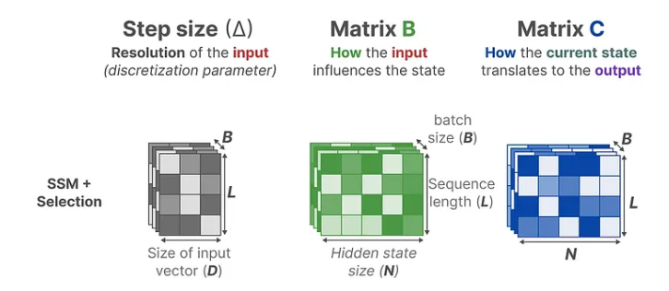
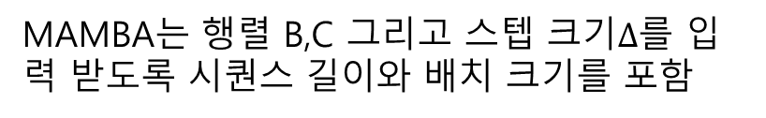
선택적 SSM
상태공간 모델은 텍스트 시퀀스를 모델링하는 데 사용할 수 있지만 단점이 있음 1) 모델이 관련 정보를 필터링 할 수 있도록 선택적 스캔 알고리즘 2) 병렬 스캔, 커널 퓨전, 재계산을 통해 결과를 효율적으로 저장할 수 있는 하드웨어 인식 알고리즘 => 선택적 SSM 또는 S6모델을 생성하는데 셀프 어텐션과 같이 Mamba 블록을 생성하는 데 사용될 수 있다. => 크게 와닿지 않음 다시 확인
선택적 복사 작업과 유도 헤드를 통해 설명
S4에서 행렬 A,B,C는 입력과 독립적이다. 차원 N과 D는 정적이며 변하지 않음
MAMBA는 행렬 B,C 그리고 스텝 크기$∆$를 입력 받도록 시퀀스 길이와 배치 크기를 포함
모든 입력 토큰에 대해 서로 다른 B와 C 행렬을 가지고 있다는 것을 의미하고 content-awareness를 해결함
Notes:
https://taewan2002.medium.com/mamba-%EC%83%88%EB%A1%9C%EC%9A%B4-%EC%95%84%ED%82%A4%ED%85%8D%EC%B2%98%EC%9D%98-%EB%93%B1%EC%9E%A5-d315f764ea16

Slide 13
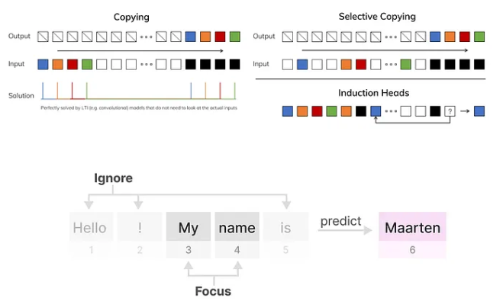
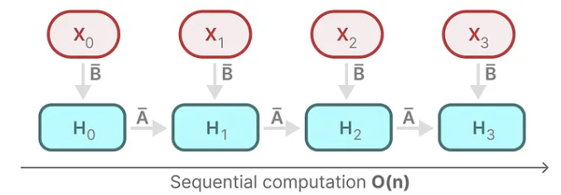
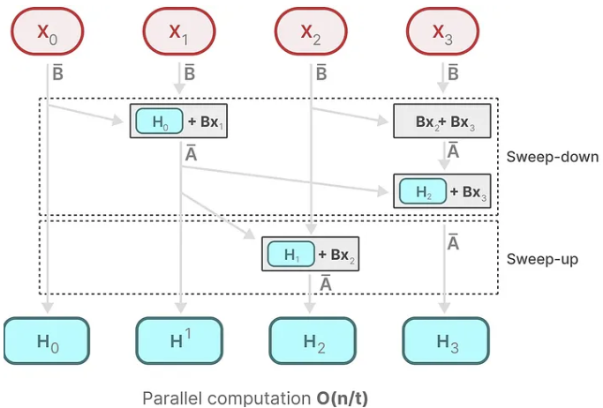
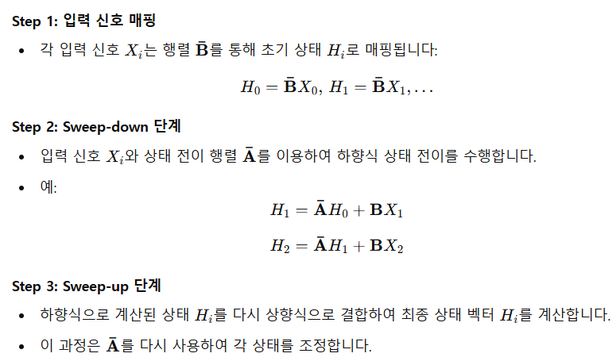
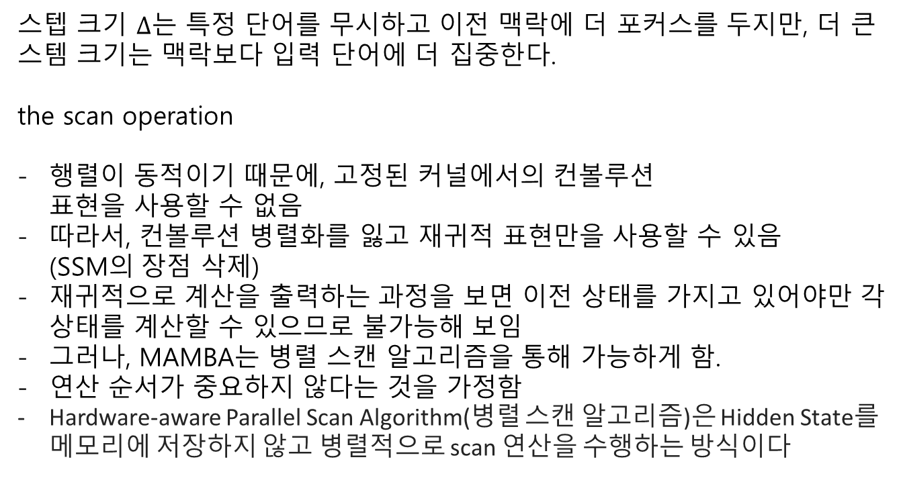
스텝 크기 $∆는$ 특정 단어를 무시하고 이전 맥락에 더 포커스를 두지만, 더 큰 스템 크기는 맥락보다 입력 단어에 더 집중한다.
the scan operation
행렬이 동적이기 때문에, 고정된 커널에서의 컨볼루션 표현을 사용할 수 없음
따라서, 컨볼루션 병렬화를 잃고 재귀적 표현만을 사용할 수 있음 (SSM의 장점 삭제)
재귀적으로 계산을 출력하는 과정을 보면 이전 상태를 가지고 있어야만 각 상태를 계산할 수 있으므로 불가능해 보임
그러나, MAMBA는 병렬 스캔 알고리즘을 통해 가능하게 함.
연산 순서가 중요하지 않다는 것을 가정함
Hardware-aware Parallel Scan Algorithm(병렬 스캔 알고리즘)은 Hidden State를 메모리에 저장하지 않고 병렬적으로 scan 연산을 수행하는 방식이다
위 그림 이해 x
입력 신호를 상태 공간으로 매핑하고 하향식 상태 업데이트를 수행
상태공간에서 상향식으로 계산하여 최종 상태 벡터를 결정
=> 입력 신호와 상태 업데이트가 독립적으로 이루어져 시간 복잡도를(O(n/t))로 줄이는데 기여함
Notes:
https://taewan2002.medium.com/mamba-%EC%83%88%EB%A1%9C%EC%9A%B4-%EC%95%84%ED%82%A4%ED%85%8D%EC%B2%98%EC%9D%98-%EB%93%B1%EC%9E%A5-d315f764ea16

Slide 14
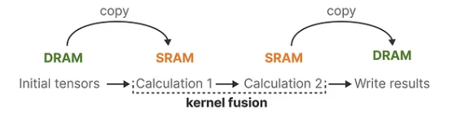
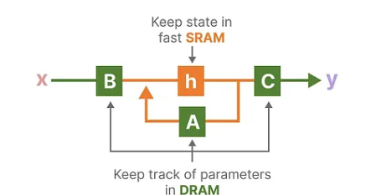
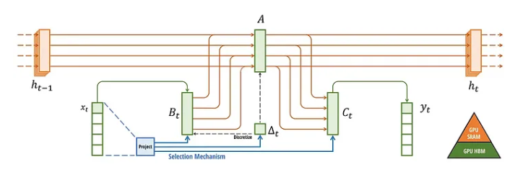
병렬 스캔 알고리즘을 사용하기 위해 Kernel fusion 기법을 활용함.
Kernel fusion은 입력과 파라미터를 GPU HBM에서 읽어오고 SRAM에 로드함 결과적으로, 시퀀스를 부분적으로 계산하고 반복적으로 결합할 수 있음
중간 상태는 저장되지 않지만, gradient를 계산하기 위해 역방향 패스에서 필요하다. 역방향 패스 동안 이러한 중간 상태들을 재계산한다.
아래 아키테거는 선택적 스캔 알고리즘으로 계산된 S4모델이다.
Notes:
https://taewan2002.medium.com/mamba-%EC%83%88%EB%A1%9C%EC%9A%B4-%EC%95%84%ED%82%A4%ED%85%8D%EC%B2%98%EC%9D%98-%EB%93%B1%EC%9E%A5-d315f764ea16

Slide 15
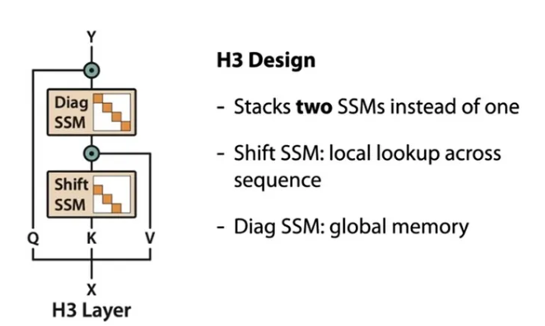
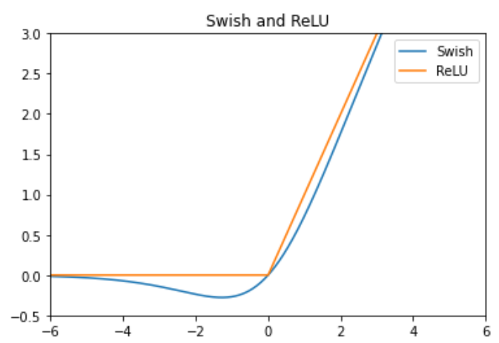



The Mamba Block
Mamba는 H3 요소(?)와 트랜스포머에서 자주 사용하는 Gated MLP를 섞은 형식으로 오른쪽 그림과 같다.
$σ$는 Swish 활성화 함수 사용 => Swish의 연속적이고 부드러운 특성이 더 나은 학습 성능과 안정성을 제공할 수 있다. 특히, 연속적인 신호 처리, 복잡한 상태 전이, 다양한 출력 특성을 다룰때 유리한 특징을 가지고 있다. => ReLU는 x=0일때, 미분을 할 수 없으므로 사용 x
Notes:
https://taewan2002.medium.com/mamba-%EC%83%88%EB%A1%9C%EC%9A%B4-%EC%95%84%ED%82%A4%ED%85%8D%EC%B2%98%EC%9D%98-%EB%93%B1%EC%9E%A5-d315f764ea16

Slide 16


Selective SSM
이산화를 통해 생성된 재귀적 SSM
장거리 의존성을 포착하기 위한 HiPPO 초기화가 있는 행렬 A
정보를 선택적으로 압축하기 위한 선택적 알고리즘
계산 속도를 높이기 위한 하드웨어 인식 알고리즘
실험 결과
실제 성능을 비교하기위해 Selective Mechanism을 도입한 SSM과 그렇지 않은 SSM(H3) 비교
X축은 연산 복잡도, Y축은 성능이다 Y축이 낮을 수록 더 정확하게 언어를 맞출수 있음을 의미
MAMBA가 두개의 그래프에서 성능이 가장 좋음을 보여줌
결론
Mamba의 핵심 연산인 병렬 스캔(parallel scan)이 표준 구현 방식보다 40배 빠른 속도 보여줌
Mamba가 GPU 메모리 계층 구조를 효율적으로 활용한다는 결론
또한, Mamba는 recurrent 모델로 transforme보다 5배 높은 처리량을 달성하여 동일한 하드웨어에서 더 많은 토큰을 처리할 수 있어 추론 속도가 훨씬 빠름
결론적으로, 구조화된 SSM에 Selection 메커니즘을 도입하여 시퀀스 길이에 따라 선형적으로 확장되는 동시에 맥락 의존적 추론을 수행할 수 있도록 함
Attention을 사용하지 않는 아키텍처에 통합된 Mamba는 다양한 도메인에서 좋은 결과를 달성했음.

Slide 17



언어 모델링 측면에서 트랜스포머보다 더 나은 신경망모델
->계산 비용 낮으며 성능 좋음
MAMBA는 상태공간모델로부터 확장하여 표현됨.
RNN은 순차 데이터 처리에 효과적이지만 학습속도 느림
Mamba
계산량 줄어들고 긴 시퀀스의 처리에서 효율성이 높아짐. 또한, 안정성도 증가
ssm의 형태와 매우 유사해지며 결합하기 쉬워짐
Structured
State-Space Models
Linearization
트랜스포머
Attention 기법을 통해 장거리 종속성 개선
input이 길면 느리다. - self-attention 메커니즘 떄문에. 모든 쌍이 상호작용 해야함 - 시퀀스 길이가 n일때 O(n^2)의 시간 복잡도를 가짐, 메모리 사용량도 동일하게 증가
RNN의 단점 중 하나인 병렬화 불가능 문제를 Linear recurrence convolution으로 해결(LMU)
https://junia3.github.io/blog/lssl
Discretiazation
RNN
HiPPO
정리:
상태 공간 모델의 방정식을 활용하여 상태 전이 행렬 A를 HiPPO 구조에 맞게 수정하고, ZOH 기법을 통해 이산화한다. 이를 바탕으로 HiPPO와 이산화를 기반으로 SSM을 구조화한다. 이후, RNN의 비선형 특성을 제거하여 선형화된 형태로 구조화된 SSM과 결합한 후 학습을 수행한다.
State-Space Models
Notes:
https://www.youtube.com/watch?v=N6Piou4oYx8&t=10s

Slide 18


SSM(Space State Models)
트랜스포머기반 모델에 비해 다양한 작업에서 계산 비용이 낮고 성능이 좋음
제어 이론 및 계산 신경 과학에 뿌리를 둠
동적 시스템을 상태 변수로 모델링하여 딥러닝 적용
1차원 input을 입력받아 잠재 공간에 매핑 후 다시 1차원 출력으로 내보냄
SSM은 긴 시퀀스를 효율적으로 모델링할 수 있으며 메모리와 계산 자원을 덜 소모함 - 긴 시퀀스를 어떻게 효율적으로 모델링할 수 있는지
SSM 수식에서 선형적인 계산 복잡도 가지고 있으며, 효율적인 훈련을 위해 병렬 계산이 가능 -> 하지만, 더 많은 메모리가 필요할 수 있음 또한, 훈련 중 그레디언트 소실 문제 발생가능성 있음
Deep SSM
상태공간 방정식은 1차원 입력 신호를 N차원의 잠재 상태 x(t)로 매핑한 후에 1차원 출력 신호 y(t)로 투영함
즉, 입력 신호인 u(t)를 State representation vector x(t)와 출력 벡터 y(t)로 매핑함
$$\dot{x}=A\left(t\right)x\left(t\right)+B\left(t\right)u\left(t\right)$$
$$y\left(t\right)=C\left(t\right)x\left(t\right)+D\left(t\right)u\left(t\right)$$
$x\left(t\right)∈R^{n}, y\left(t\right)∈R^{q}, u(t)∈R^{p}는$ 상태벡터, 출력벡터,입력(제어)벡터
Notes:
https://minyoungxi.tistory.com/120?category=1117064

Slide 19


ZOH(Zero Order Hold), 0차 홀드 방식
보통 제어기는 디지털 방식으로 구현되고 있다.
이 방식에서는 제어기의 출력도 디지털 신호이기 때문에 일정한 시간 간격에서만 사용할 수 있다.
이산시간(Discrete-time) 단계에서만 새로운 제어 입력값을 사용할 수 있다.
하지만, 제어 대상 시스템이 연속시간(Continuous-time) 시스템이라면 연속적인 입력이 필요하기 때문에 간헐적으로 계산되는 제어 입력을 사용할 수 없다.
다음 샘플링 시간까지 제어입력 값을 일정하게 유지시키는 것
이를 0차 홀드 방식
연속 시간 선형 시불변(LTI, Linear Time Invariant)시스템은 상태 공간 방정식을 표현
u(t)가 시간 t=t_k에서만 바뀌고, 시간 t_k<t<t_k+1사이에서는 일정한 값으로 유지

Slide 20

목차
Transformer 문제점 - transformer 설명(한계점 설명) - RNN을 써야하나?
SSM(State Space Models) - A행렬
~
~
결론(다른 모델 설명)

Slide 21


Slide 22




flash attention
self-attention 연산은 시퀀스 길이에 대해 메모리 복잡도가 $O(N^{2})으$로 증가, 긴 시퀀스를 처리할 때 비효율적.
메모리 접근(IO) 병목 현상 : self-attentio은 주로 HBM(고대역폭 메모리)을 활용하며, attention score 행렬($QK^{T})을$ 한꺼번에 계산하여 저장하기에 메모리 사용량이 $O\left(N^{2}\right)증$가하여 속도 저하. SRAM은 거의 사용하지 않으며 메모리 병목 발생
flash attention은 self-attention의 문제 해결하기 위해 GPU 메모리 계층 구조를 고려한 IO-Aware(입출력 최적화) 최적화 기법을 도입.
기법 : 타일링과 재계산 타일링 : 입력 데이터를 작은 블록으로 분할(청크)하여, 각 블록을 gpu의 고속 메모리(SRAM)에 적재한 후 연산 수행. 이를 통해 느린 메모리(HBM)와의 데이터 이동을 최소화하고 메모리 접근 회수 줄임 재계산 : 중간 결과를 저장하지 않고 필요 시 재계산하는 방식으로 메모리 사용량 줄임. 이는 연산량은 다소 증가시키지만, 전체적인 메모리 I/O를 감소시켜 성능향상을 이끌어냄
 | Attention | flash-attention
attention score | $$S=\frac{QK^{T}}{\sqrt{d_{k}}}$$ | $$S=\frac{Q_{i}K_{i}^{T}}{\sqrt{d_{k}}}(chunk)$$
softmax 연산 | A = softmax(S) | $$\grave{A} = softmax(S_{i})$$
value | $$Z=AV$$ | $$Z={\grave{A}}_{i}V_{i}$$
메모리 사용량 | $$O(N^{2})$$ | $$O(N)$$
연산량 | $$O(N^{2}d_{k})$$ | $$O(N^{}d_{k})$$
Notes:
https://arxiv.org/abs/2205.14135?utm_source=chatgpt.com

